Slide 1
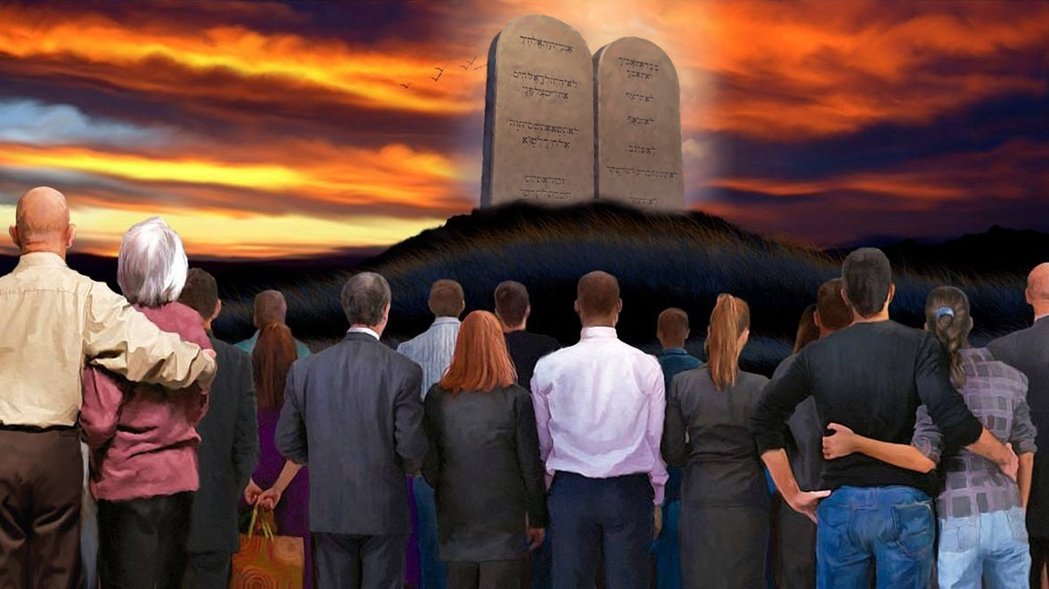
A LEI
DA ALIANÇA
Lição 8 para 22 de maio de 2021

Slide 2

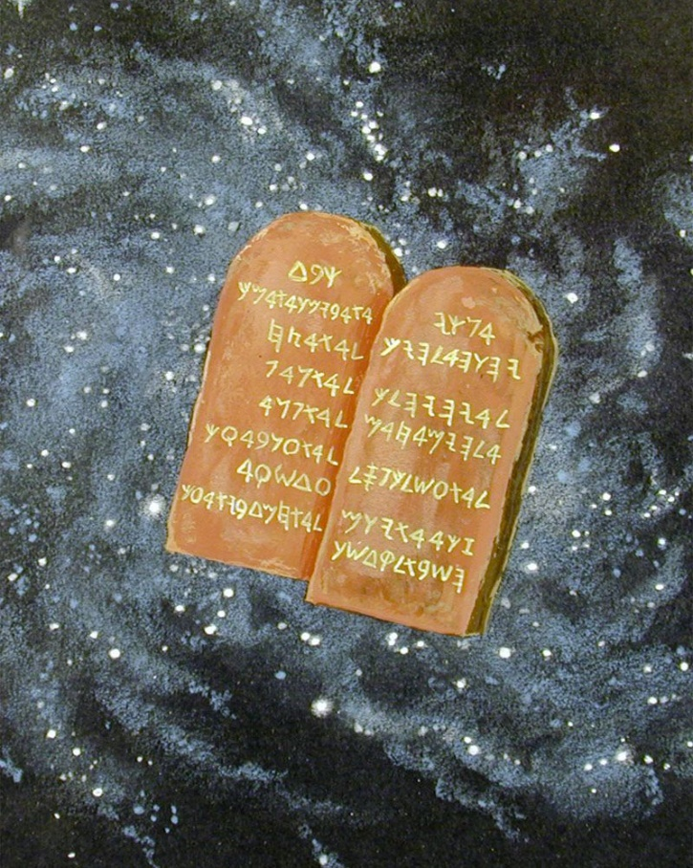
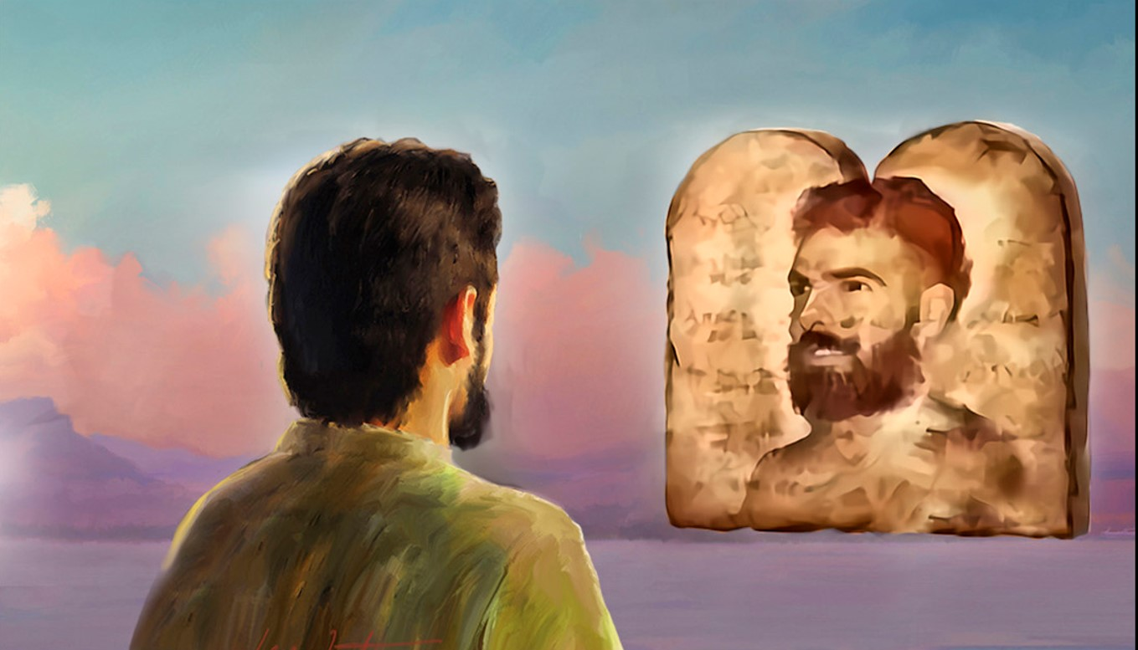






Um pacto requer pelo menos duas partes que desejam estabelecer algum tipo de relação entre elas.
Quando falamos sobre a Aliança Eterna, estamos falando de uma relação duradoura ao longo do tempo. Para que uma relação como essa dure ao longo do tempo, é necessário estabelecer regras e limites.
Por que faço esse pacto? O que posso oferecer? O que devo fazer, ou parar de fazer, para ficar dentro do pacto?
Quem firma o pacto?
A que se comprometem?
Como se relacionar com a Lei?
  O papel da Lei.
  O propósito da Lei.
  Guardar a Lei.

Slide 3

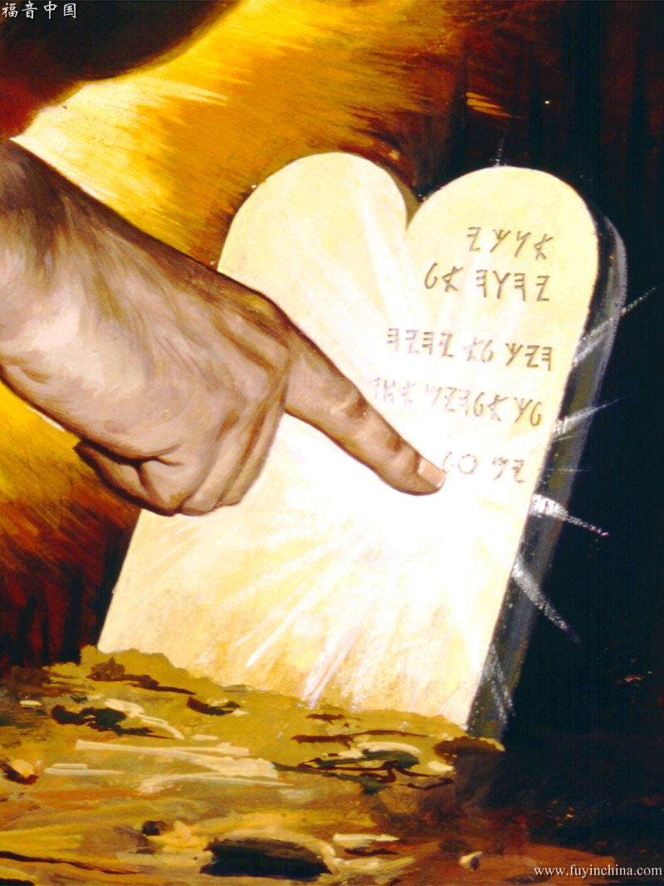
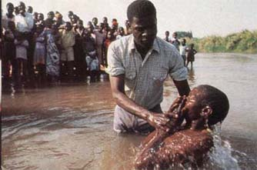
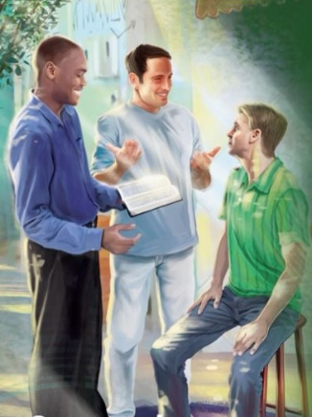
QUEM FIRMA O PACTO?
“Também os levarei ao meu santo monte, e os alegrarei na minha casa de oração; os seus holocaustos e os seus sacrifícios serão aceitos no meu altar; porque a minha casa será chamada casa de oração para todos os povos.” (Isaías 56:7)
É muito claro quem é o primeiro a firmar o pacto: Deus, que chama a Aliança Eterna de "minha aliança" (Gênesis 6:18; 17:2; Êxodo 6:4-5; 19:5).
Com quem Deus firma sua aliança?
Inicialmente, com indivíduos: Noé, Abraão, Isaac e Jacó.
Posteriormente, com o povo de Israel.
Finalmente, com todos os povos.
Então vemos que o progresso é gradual. Cada vez que alguém firma o pacto com Deus, ele se compromete a publicar este pacto, e convida outros a fazer parte dela (Is. 42:6; 1P 2:9).

Slide 4

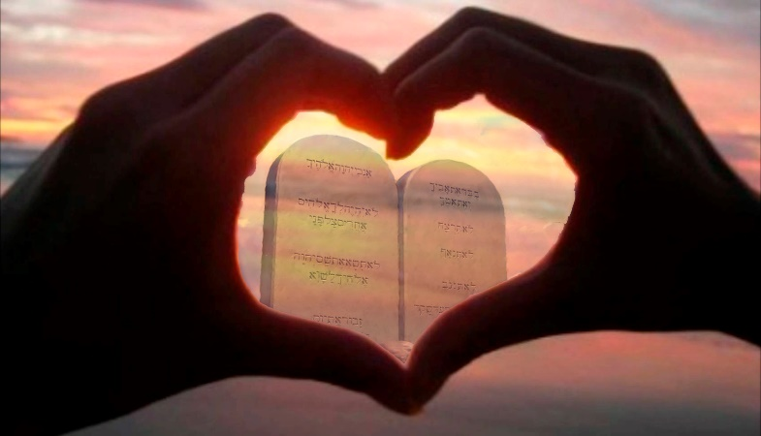
A QUE SE COMPROMETEM?
“Então vos anunciou ele a sua aliança que vos ordenou cumprir, os dez mandamentos, e os escreveu em duas tábuas de pedra.” (Deuteronômio 4:13)
Para ser duradouro, um pacto precisa de regras claras, limites que marcam as ações de cada um dos participantes.
Esses limites são definidos pelos dez mandamentos, e desenvolvidos em preceitos, estatutos, mandamentos e leis. Tudo isso é conhecido como "A Lei" (hebraico: "TORAH").
Abraão já conhecia e guardava tudo isso (Gênesis 26:5), e nos foram deixados por escrito do Sinai.
Se queremos fazer parte do Pacto Eterno, devemos nos comprometer a respeitar os limites, ou seja, manter a Lei. O fato de que o pacto é um ato de graça por parte de Deus não nos isenta de cumprir nossas obrigações.

Slide 5
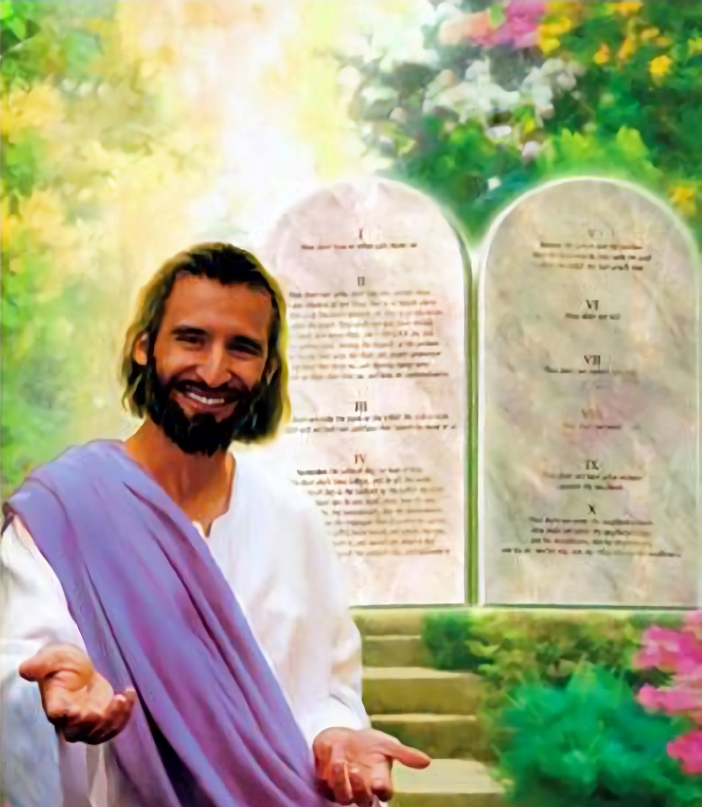
“Porquanto te ordeno hoje que ames ao Senhor teu Deus, que andes nos seus caminhos, e que guardes os seus mandamentos, e os seus estatutos, e os seus juízos, para que vivas, e te multipliques, e o Senhor teu Deus te abençoe na terra a qual entras a possuir.” (Deuteronomio 30:16)
O PAPEL DA LEI
Qual é o papel da Lei no pacto? Por que Deus a integrou como parte fundamental dele?
A Lei não está definida para complicar nossas vidas, nem para ser um exame que devemos passar para nos beneficiar do pacto.
A Lei está definida para nosso benefício, para nos dar vida e bênção, para nos livrar dos terríveis resultados do pecado. Afeta todos os aspectos de nossas vidas.
Mas primeiro a Lei nos ensina como Deus é, o que ele gosta e como adquirir santidade.

Slide 6

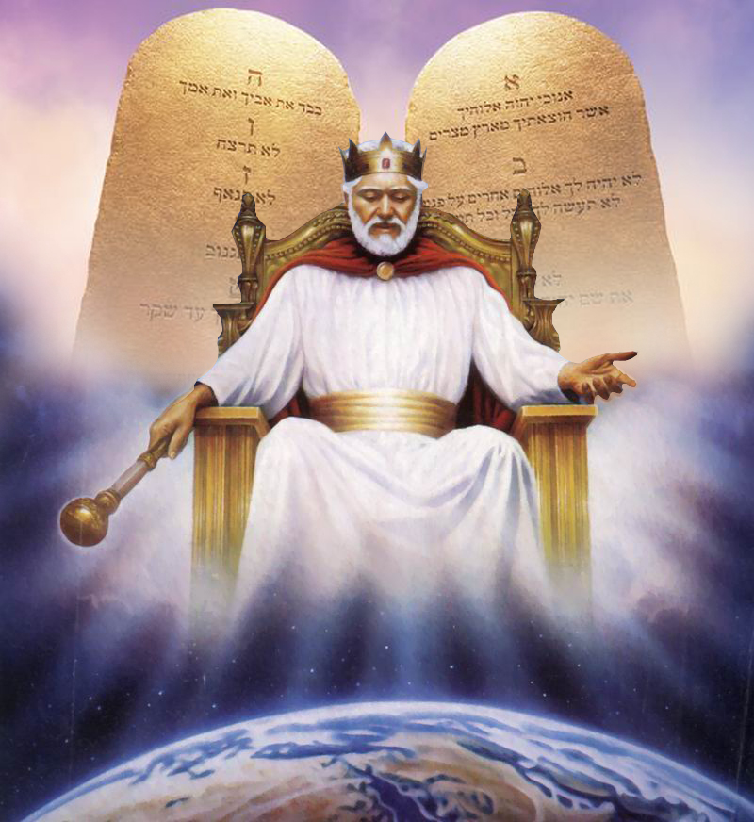
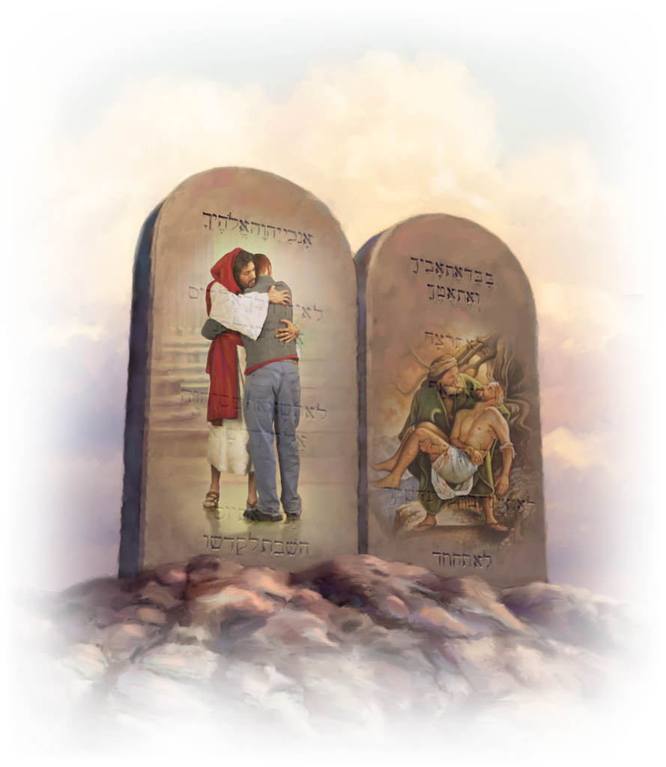
O PROPÓSITO DA LEI
“Porque eu, o Senhor, não mudo; por isso vós, ó filhos de Jacó, não sois consumidos.” (Malaquias 3:6)
A Lei de Deus é uma expressão de sua vontade, a transcrição de seu caráter. Assim como Deus não muda, nem sua lei. Não é arbitrário nem caprichoso, mas totalmente justo e totalmente confiável.
Seu propósito não é nos livrar do pecado, nos dar salvação, ou nos justificar diante de Deus.
Seu propósito é nos tornar conhecidos por Deus, para que possamos imitá-lo. É para nos ensinar como devemos nos relacionar com Ele (mandamentos 1-4) e com nossos semelhantes (mandamentos 5-10).
A Lei estabelece o estilo de vida que Deus quer que seus filhos usem da Aliança, para sua própria felicidade e bem-estar.

Slide 7
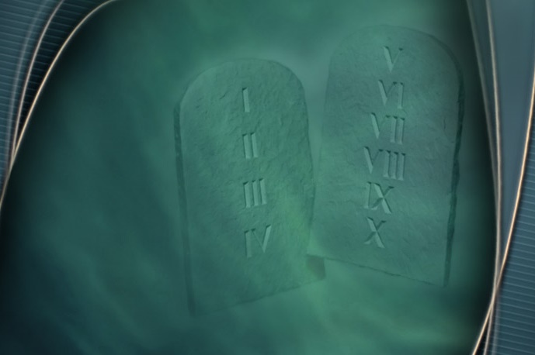
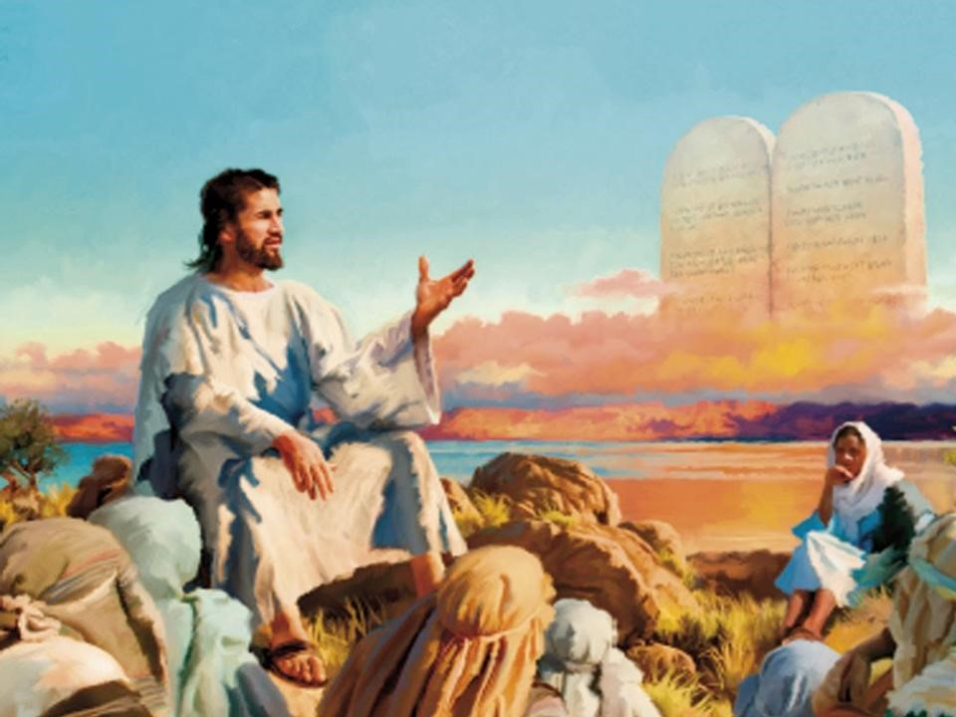

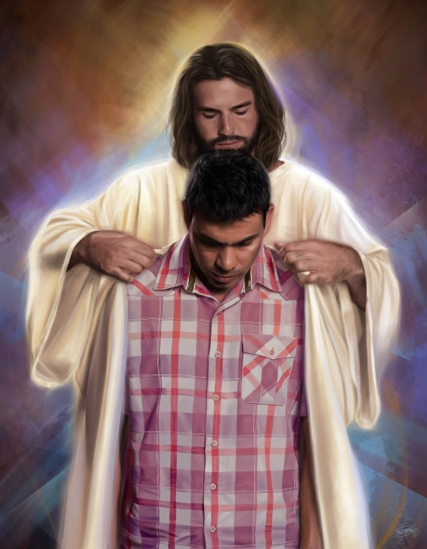
GUARDAR A LEI
"Por toda a eternidade obedecerei fielmente à tua lei" (Salmos 119:44 NVI)
Encontramos repetidamente o fator condicional do Pacto: "Se guardares... (Êx. 15:26; 1R. 6:2; Pr. 2:1; Zac. 3:7).
Não é que guardar os mandamentos seja o pagamento necessário para receber as bênçãos do pacto. Deus nos abençoa e nos salva pela graça.
À medida que exercitamos nosso livre arbítrio, e nos comportamos do jeito que Deus quer que o façamos, criamos o ambiente em que a bênção da fé pode se manifestar.
Procurarei o que Deus gosta se "minha alma tem sede de ti, minha carne te anela" (Salmo 63:1). Então Deus colocará em mim “o querer e o fazer, por sua boa vontade" (Fil. 2:13).

Slide 8

“Torne-se claro que o caminho dos mandamentos de Deus é a vereda da vida. Deus estabeleceu as leis da natureza, mas Suas leis não são arbitrárias exigências. Todo “Não farás”, seja na lei física seja na moral, implica uma promessa. Se obedecemos, a bênção nos seguirá os passos. Deus nunca nos força a fazer o que é direito, mas nos procura salvar do mal e levar-nos ao bem”
E. G. W. (A ciência do bom viver, pg. 35)

